Slide 1
AromaSpectrum

Slide 2
АКТУАЛЬНОСТЬ ПРОЕКТА
Персонализация и уникальность
Натуральные ингредиенты
Позволяет каждому клиенту иметь свой уникальный аромат, что важно в культуре самовыражения
Использование экологически чистых компонентов в создании парфюмерной продукции
Экономия времени и ресурсов
Постоянно растущий рынок
Исключает необходимость затрат большого количества времени на подбор аромата
Инновационные методы выбора и создания парфюмерии могут привлечь больше клиентов
Использование AI
Развитие партнёрства
Инновационный подход к созданию продуктов в индустрии парфюмерии
Позволяет диверсифицировать линейку товаров и расширять своё присутствие на других рынках

Slide 3
Проблемы клиентов, которые мы решаем
Почему существующих вариантов недостаточно?
Сложность выбора парфюма
Ограниченный выбор ароматов
Ограниченные способы настройки ароматов
Чувствительность к компонентам
Субъективное мнение парфюмеров
Изменение предпочтений
Личное самовыражение
Недоступность персонализации
Получение нового опыта
Требования к экологичности

Slide 4
РЕШЕНИЕ
Индивидуальность
аромата
Искусственный интеллект
Удобство и доступность
Аромат, наиболее полно соответствующий предпочтениям и личным особенностям клиента
Глубинный анализ данных о клиенте, его предпочтениях, настроении, аллергиях
Клиенты могут использовать наше приложение или сайт, не покидая свой дом
Персональное
сопровождение
Продукция без животных
Экологическая ответственность
Консультации по выбору аромата и возможность связаться с персональным менеджером
Вся наша парфюмерная продукция создается без применения тестирования на животных
Наши ингредиенты для ароматов подбираются с учетом экологических стандартов

Slide 5
РЫНОК
Частные клиенты
487
млрд. руб
168 млрд. руб
Рестораны
Общая ёмкость рынка
Фактический объём рынка
Бутики
141
млрд. руб
85
млн. руб
Отели
Парфюмерно-косметическая отрасль
Реально достижимый объём рынка
Проект «AromaSpectrum»
Производители бытовой химии

Slide 6
БИЗНЕС-МОДЕЛЬ
КАНАЛЫ СБЫТА
ПОТОКИ ПОСТУПЛЕНИЯ ДОХОДОВ
Платная подписка
500 тыс. руб
Сайт и мобильное приложение
Социальные сети и блоги
Продажа продукции
6 млн. руб
Монетизация социальных сетей
2 млн. руб
Торговые коммерческие сети
Проведение мероприятий
600 тыс. руб
Коммерческие предложения
Мероприятия и мастер-классы

Slide 7
БИЗНЕС-МОДЕЛЬ
СТРУКТУРА ИЗДЕРЖЕК
Разработка сайта и приложения
800 тыс. руб
Административные расходы
500 тыс. руб
Расходы на содержание команды
500 тыс. руб
Маркетинговые исследования
150 тыс. руб
Расходы на маркетинг и продажи
2 млн. руб
Сервисы и подписки
100 тыс. руб
Расходы на инновации
1 млн. руб
Оборудование и технологии
500 тыс. руб
Операционные расходы
1,5 млн. руб
Лицензионные издержки
200 тыс. руб

Slide 8
ПЛАНЫ РАЗВИТИЯ
Масштабирование платформы
Исследование регулирующей среды
Глубинный анализ данных
Социальная ответственность
Диверсификация продукции
Наращивание команды
Глобальное расширение
Развитие B2B-сегмента
Исследования и разработки
Развитие партнёрства
Получение патента
Регистрация товарного знака

Slide 9
ТЕКУЩИЕ РЕЗУЛЬТАТЫ
Алгоритм работы с AI
Прототип сайта
Автоматизирован процесс формирования текстового запроса для нейросети, основывающегося на результатах прохождения клиентом анкетирования
Создан прототип одностраничного сайта, послуживший основой для формулирования атрибутов бренда, его визуального стиля, а также тестирования концепции проекта
CustDev-анализ
SWOT- и PEST-анализы
Проведён CustDev-анализ, охвативший 216 респондентов в возрастном диапазоне от 16 до 65 лет, что помогло нам определить целевую аудиторию проекта и её потребности
Проанализированы сильные и слабые стороны проекта, а также изучено возможное влияние на него различных факторов, что позволило нам учесть неочевидные детали в дальнейшей проработке проекта

Slide 10
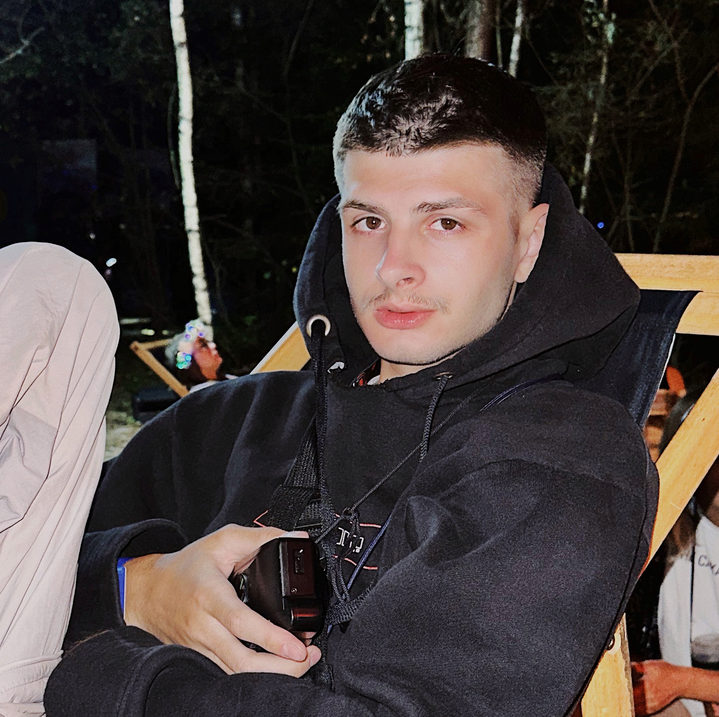
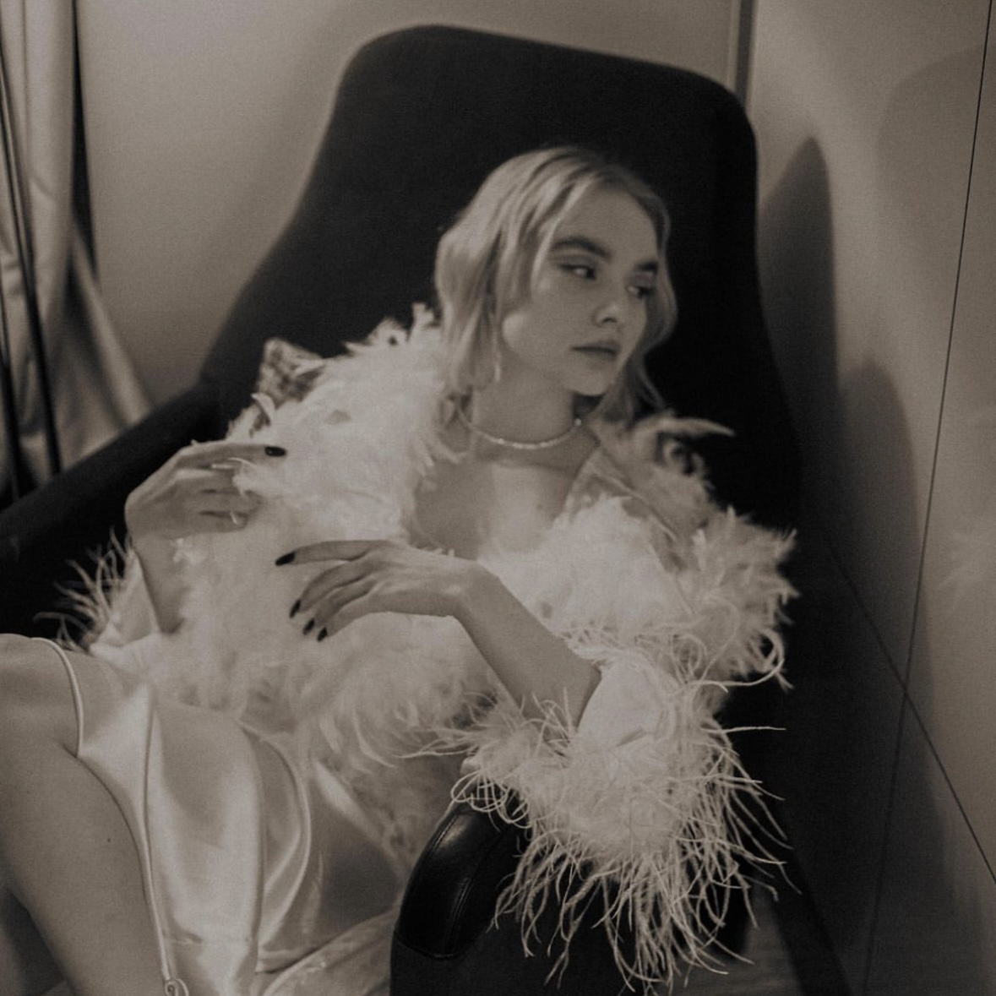
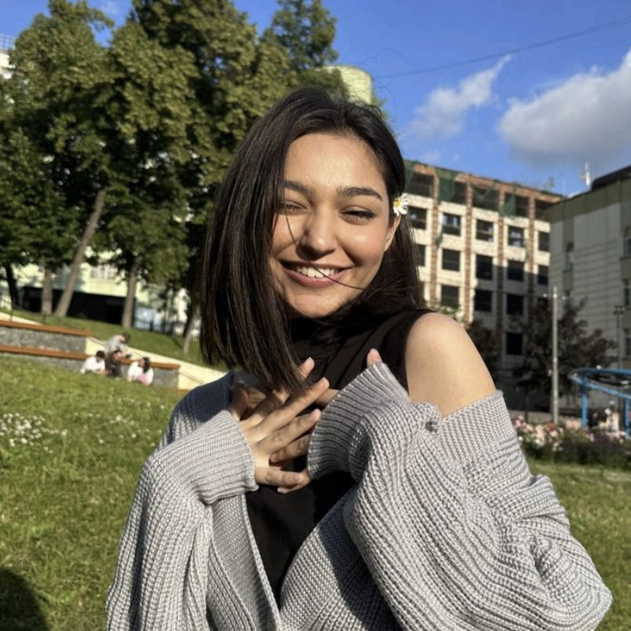
КОМАНДА
СЕДОВ АРТЁМ
Генеральный директор
Технический директор
Аналитик данных
МЕРКУЛОВА АНАСТАСИЯ
Финансовый директор
Коммерческий директор
Контент-менеджер
ХУРАМОВА АФИЗА
Дизайнер
Продакт-менеджер
Клиентский менеджер
@an_sedov
@pwpsch
@Afiza077

